Slide 1





LSD TECHNOLOGY
SPRING BOOT FRAMEWORK
THỰC HÀNH TỔNG HỢP SPRING BOOT
Hà Nội, ngày 11 tháng 10 năm 2023

Slide 2


Nội dung buổi học
Thực hành tổng hợp spring boot
Tạo dự án spring boot đơn giản

Slide 3





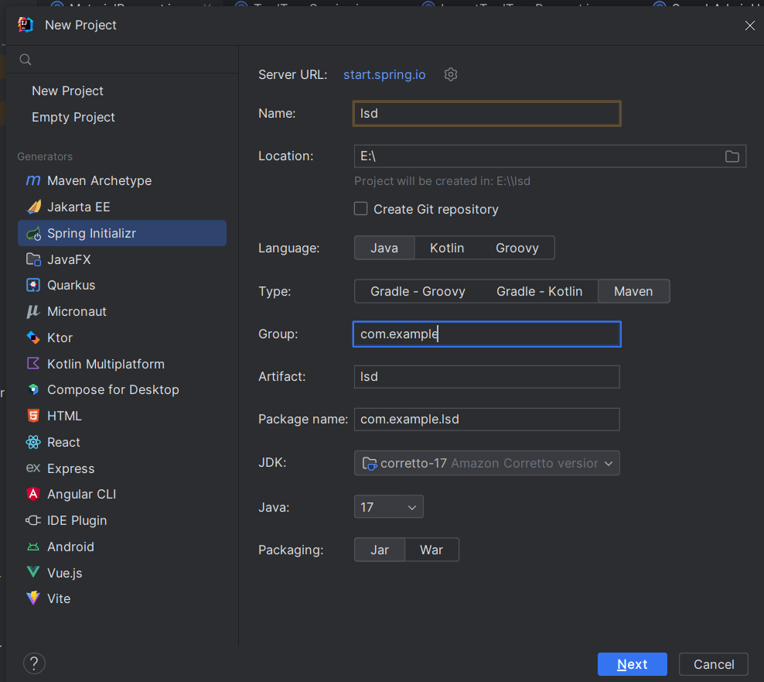




Cài đặt dự án

Slide 4
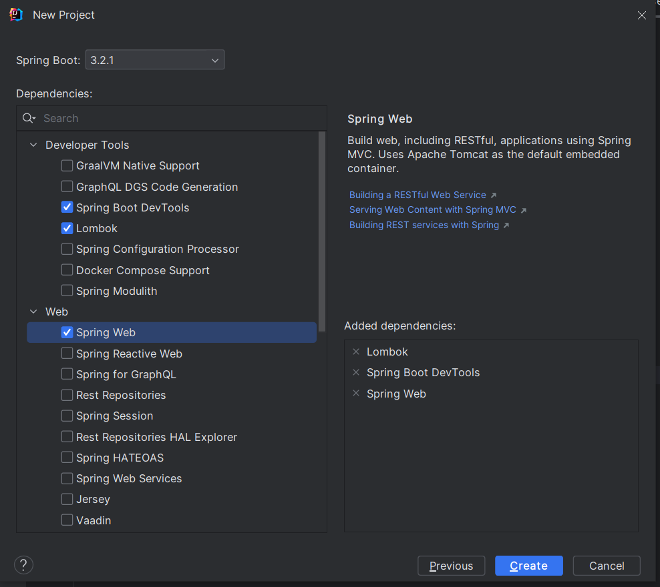

Slide 5
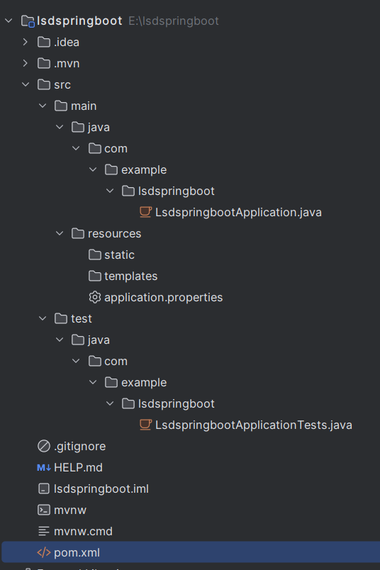
Cấu trúc thư mục dự án
Thư mục chứa source : src/main
Thư mục kiểm thử code: src/test
Thư mục cấu hình src/main/resource

Slide 6
Tạo lớp Entity
import javax.persistence.Entity;
import javax.persistence.GeneratedValue;
import javax.persistence.GenerationType;
import javax.persistence.Id;
@Entity
public class Employee {
@Id
@GeneratedValue(strategy = GenerationType.IDENTITY)
private Long id;
private String name;
private String position;
// Constructors, getters, setters
// ...
}

Slide 7
Tạo một Interface Repository cho Entity
import org.springframework.data.jpa.repository.JpaRepository;
import org.springframework.stereotype.Repository;
@Repository
public interface EmployeeRepository extends JpaRepository<Employee, Long> {
// Các phương thức tùy chỉnh nếu cần
}

Slide 8
Tạo một Service cho quản lý nhân viên
import org.springframework.beans.factory.annotation.Autowired;
import org.springframework.stereotype.Service;
import java.util.List;
import java.util.Optional;
@Service
public class EmployeeService {
@Autowired
private EmployeeRepository employeeRepository;
public List<Employee> getAllEmployees() {
return employeeRepository.findAll();
}
public Optional<Employee> getEmployeeById(Long id) {
return employeeRepository.findById(id);
}

Slide 9
public Employee addEmployee(Employee employee) {
return employeeRepository.save(employee);
}
public Employee updateEmployee(Long id, Employee employee) {
if (employeeRepository.existsById(id)) {
employee.setId(id);
return employeeRepository.save(employee);
}
return null;
}
public void deleteEmployee(Long id) {
employeeRepository.deleteById(id);
}
}

Slide 10
Tạo một Controller để xử lý các yêu cầu REST:
import org.springframework.beans.factory.annotation.Autowired;
import org.springframework.web.bind.annotation.*;
import java.util.List;
import java.util.Optional;
@RestController
@RequestMapping("/api/employees")
public class EmployeeController {
@Autowired
private EmployeeService employeeService;
@GetMapping
public List<Employee> getAllEmployees() {
return employeeService.getAllEmployees();
}

Slide 11
@GetMapping("/{id}")
public Optional<Employee> getEmployeeById(@PathVariable Long id) {
return employeeService.getEmployeeById(id);
}
@PostMapping
public Employee addEmployee(@RequestBody Employee employee) {
return employeeService.addEmployee(employee);
}
@PutMapping("/{id}")
public Employee updateEmployee(@PathVariable Long id, @RequestBody Employee employee) {
return employeeService.updateEmployee(id, employee);
}
@DeleteMapping("/{id}")
public void deleteEmployee(@PathVariable Long id) {
employeeService.deleteEmployee(id);
}
}

Slide 12
Cấu hình cho Mysql
# MySQL DataSource configuration
spring.datasource.url=jdbc:mysql://localhost:3306/your_database_name
spring.datasource.username=your_mysql_username
spring.datasource.password=your_mysql_password
spring.datasource.driver-class-name=com.mysql.cj.jdbc.Driver
# Hibernate Configuration
spring.jpa.properties.hibernate.dialect=org.hibernate.dialect.MySQL8Dialect
spring.jpa.hibernate.ddl-auto=update

Slide 13
Cấu hình cho SqlServer
# SQL Server DataSource configuration
spring.datasource.url=jdbc:sqlserver://localhost:1433;databaseName=your_database_name
spring.datasource.username=your_sqlserver_username
spring.datasource.password=your_sqlserver_password
spring.datasource.driver-class-name=com.microsoft.sqlserver.jdbc.SQLServerDriver
# Hibernate Configuration
spring.jpa.properties.hibernate.dialect=org.hibernate.dialect.SQLServerDialect
spring.jpa.hibernate.ddl-auto=update

Slide 14
Trong cả hai ví dụ trên:
your_database_name: Tên của database bạn muốn kết nối.
your_mysql_username hoặc your_sqlserver_username: Tên đăng nhập của người dùng có quyền truy cập database.
your_mysql_password hoặc your_sqlserver_password: Mật khẩu tương ứng của người dùng.
org.hibernate.dialect.MySQL8Dialect hoặc org.hibernate.dialect.SQLServerDialect: Dialect của Hibernate phải tương ứng với loại cơ sở dữ liệu bạn đang sử dụng.
Thực hiện tạo database
Create database quanlyns;
use quanlyns;
create table Employee(
id int not null primary key,
name varchar(50),
position varchar(50)
)

Slide 15
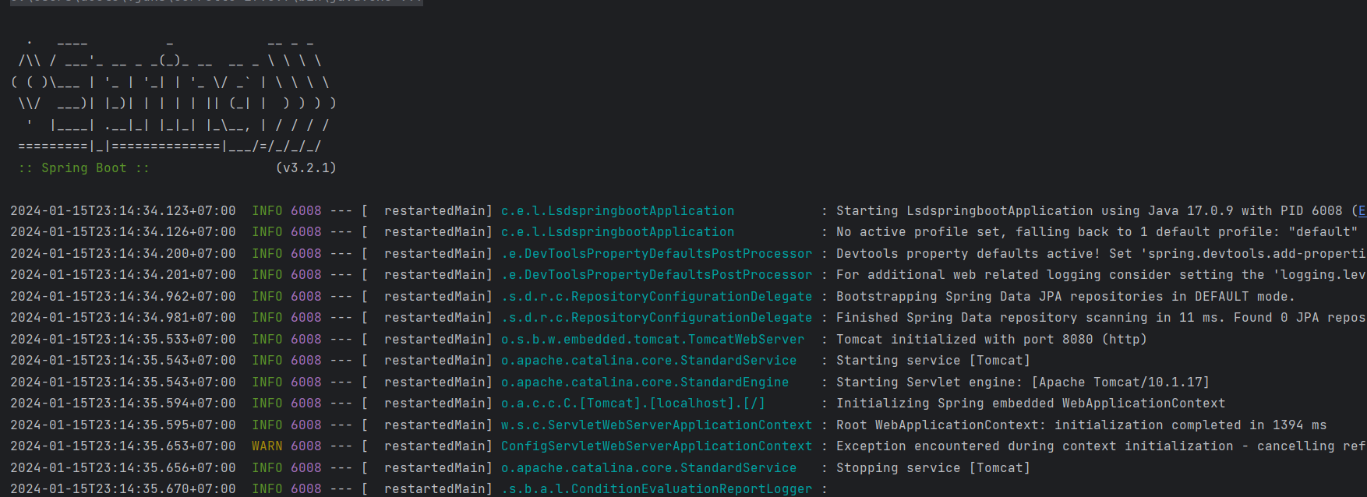
Chạy chương trình và thử nghiệm

Slide 16
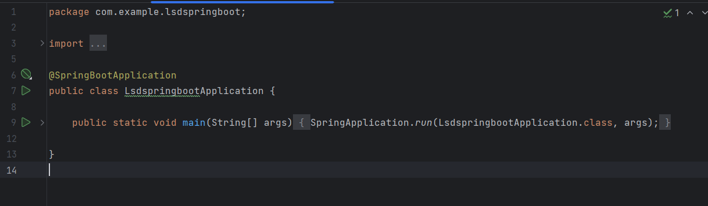
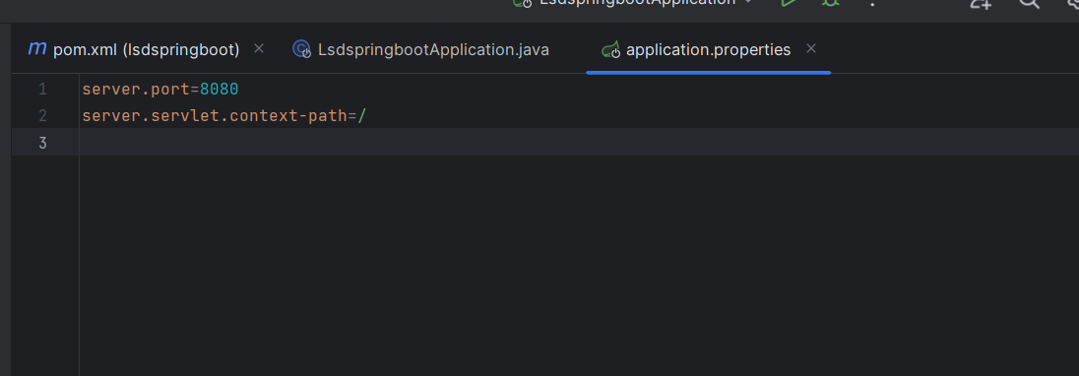
File khởi động dự án
File cấu hình

Slide 17

IV. Thảo luận chung

Slide 18


THANK YOU
FOR WATCHING

